Slide 1
Волонтерское объединение « Открытые сердца»
Открытые сердца-помогут вам всегда!

Slide 2
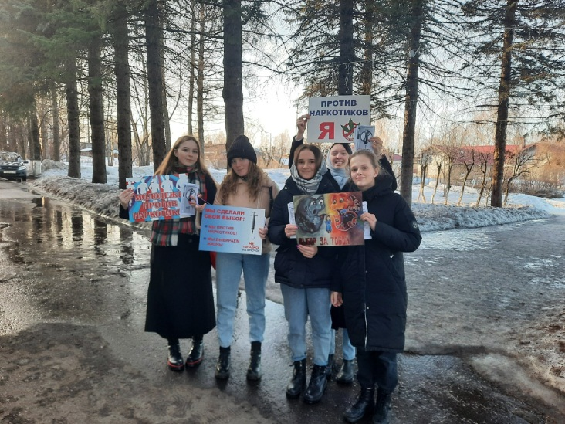
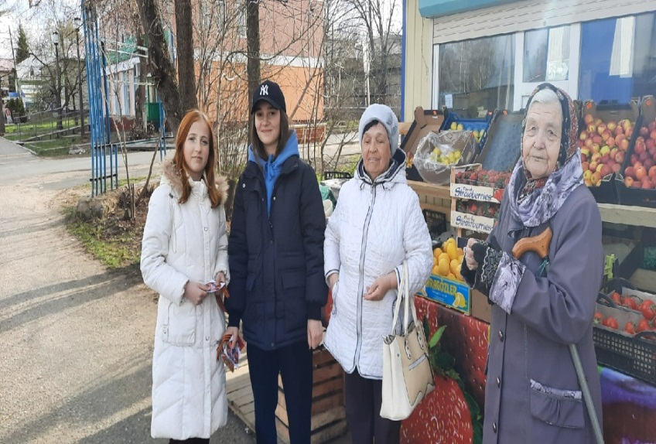
Деятельность нашего объединения разнообразна….

Slide 3
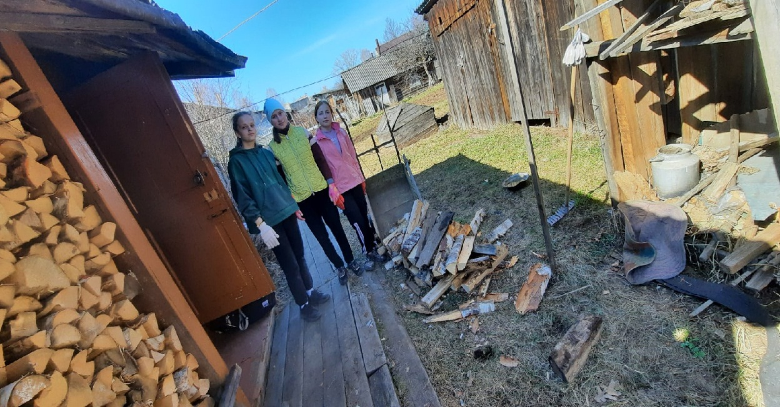
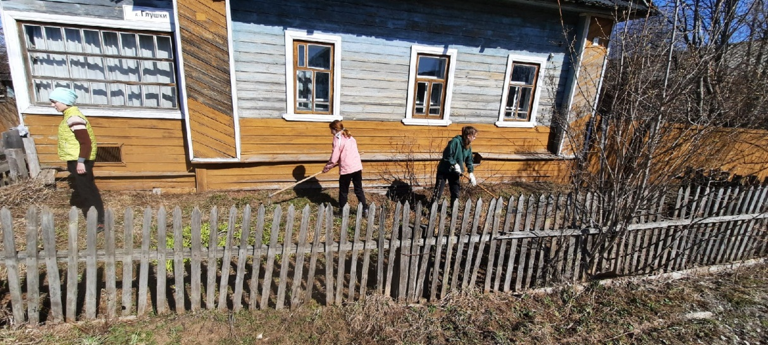
Мы оказываем помощь всем кто в ней нуждается!

Slide 4
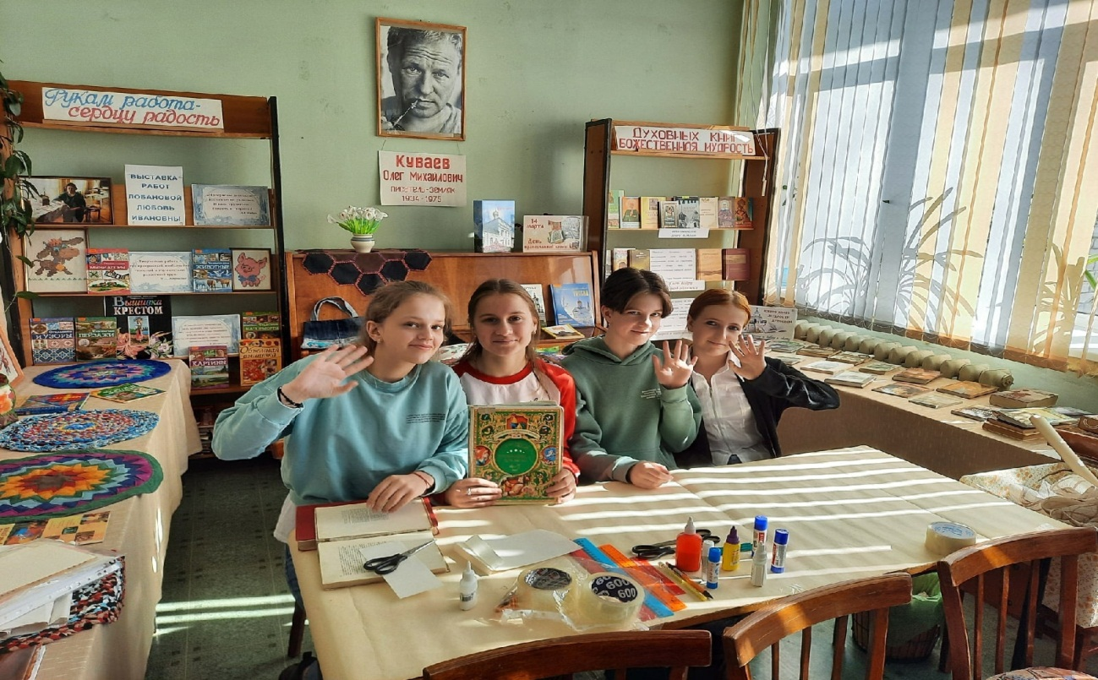
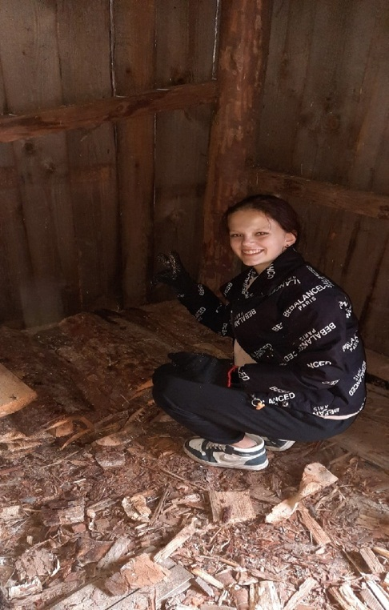
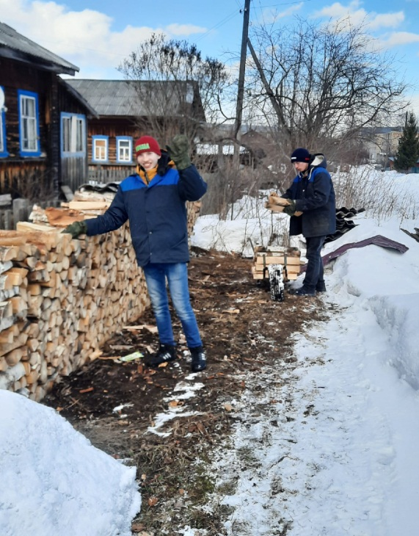

Slide 5
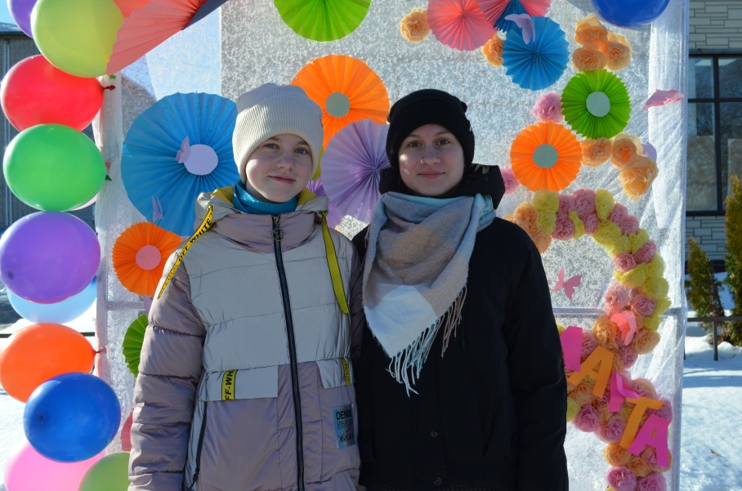
Дарим хорошее настроение!

Slide 6
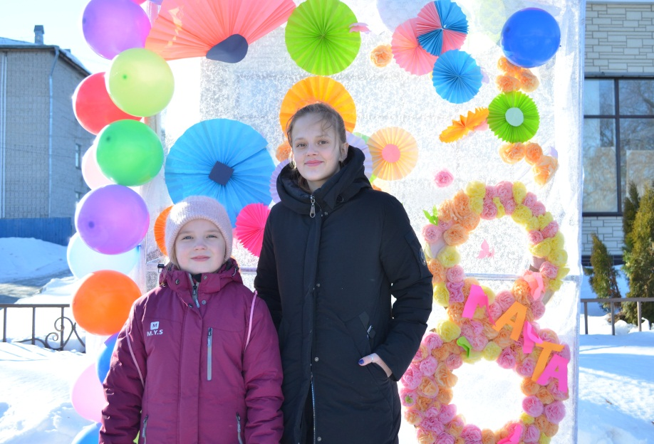
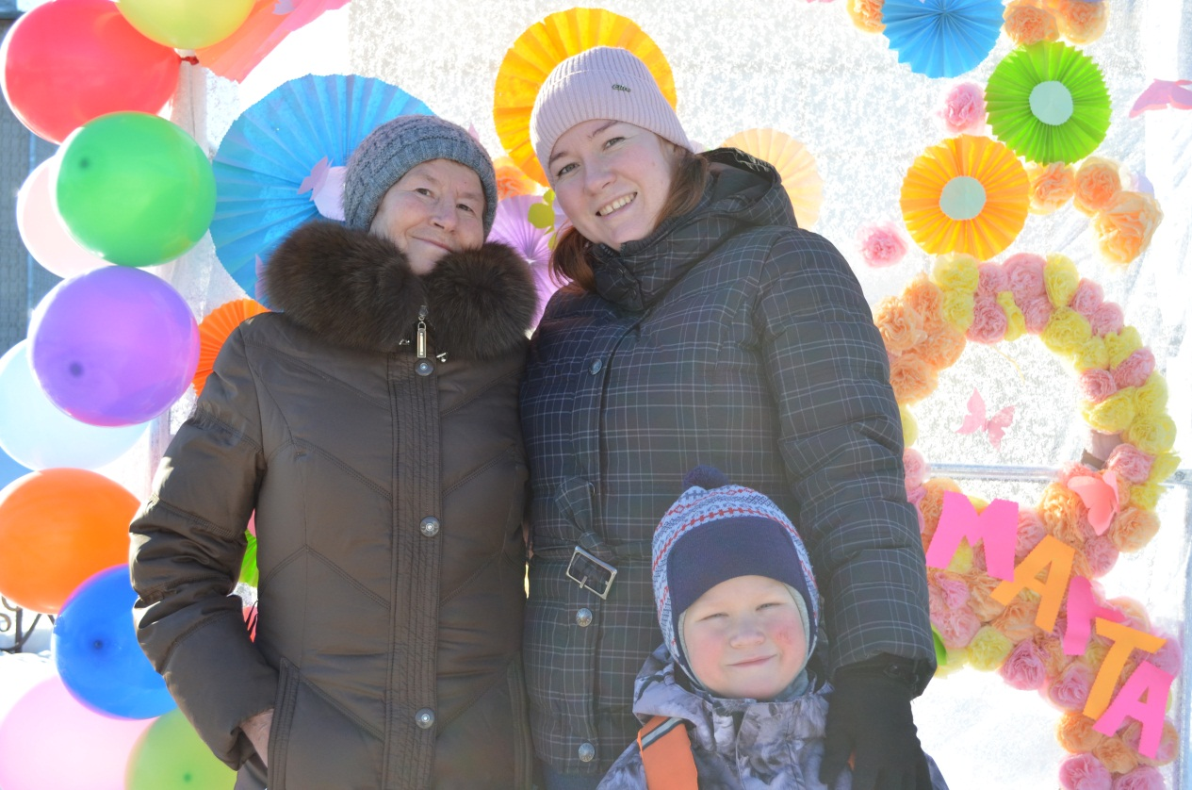

Slide 7
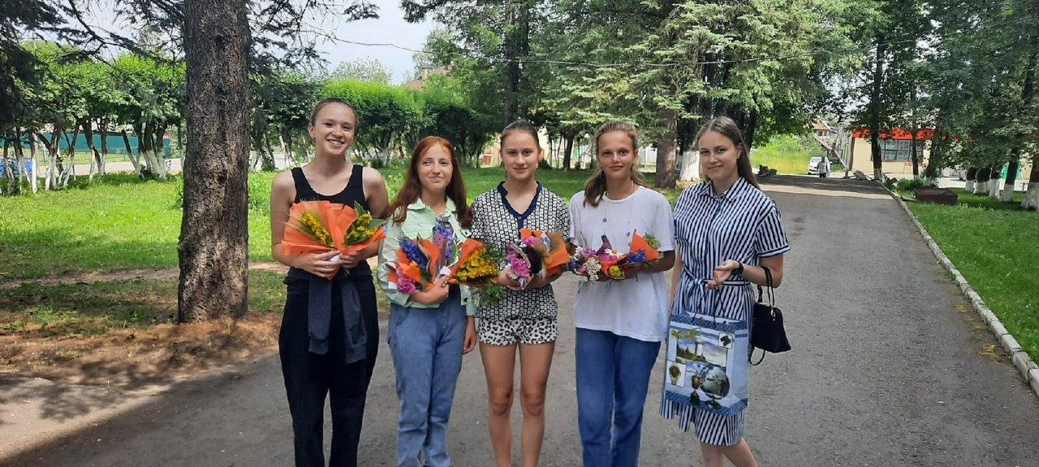
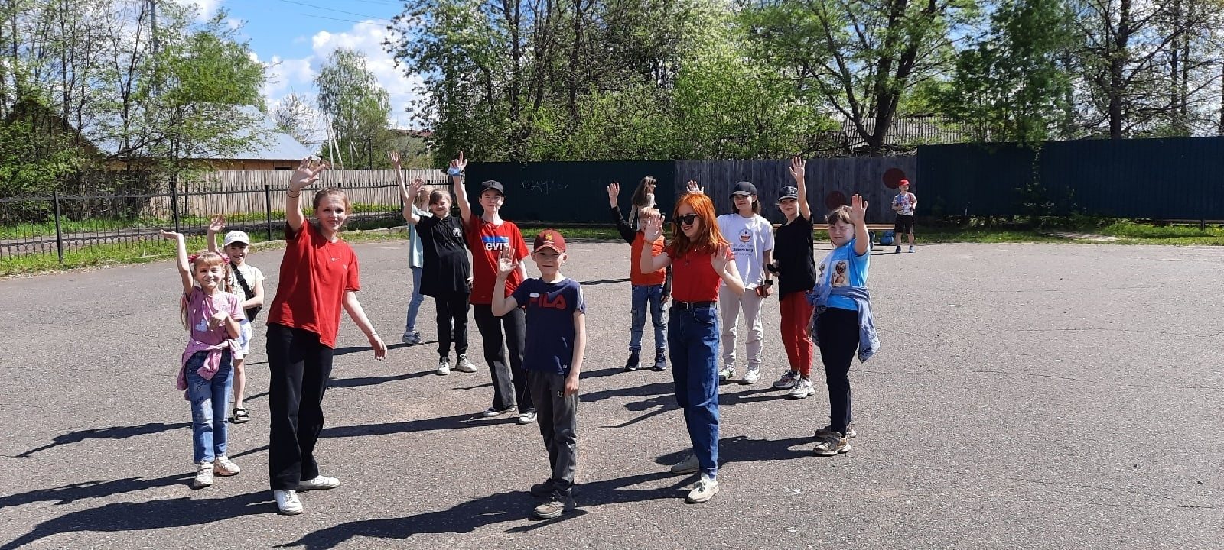

Slide 8
Пропагандируем спорт…

Slide 9
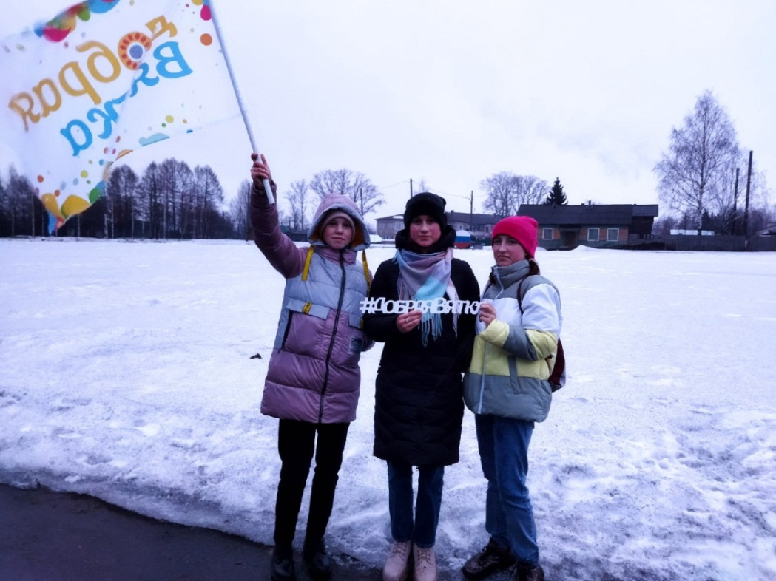
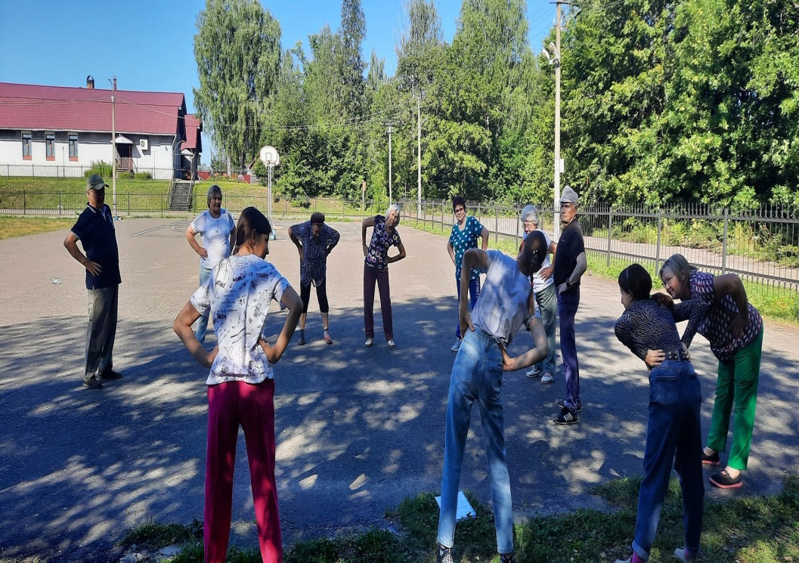
и сами им занимаемся!

Slide 10
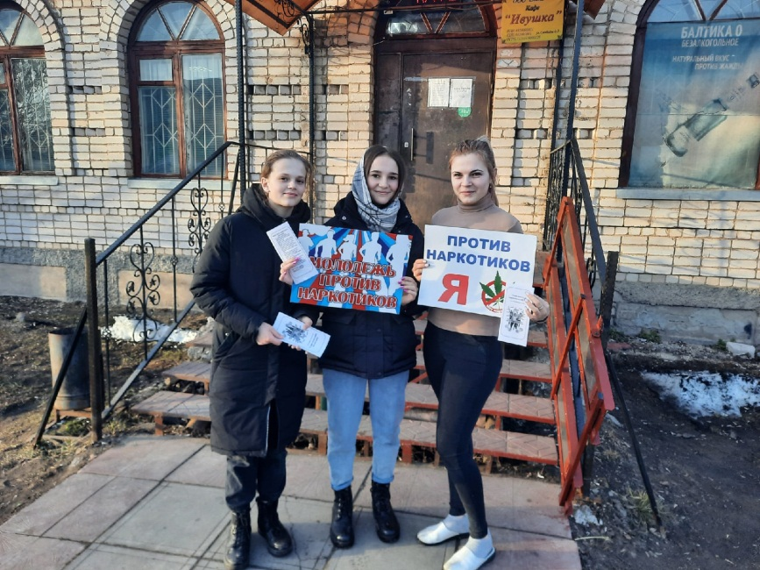
Мы за ЗОЖ!

Slide 11
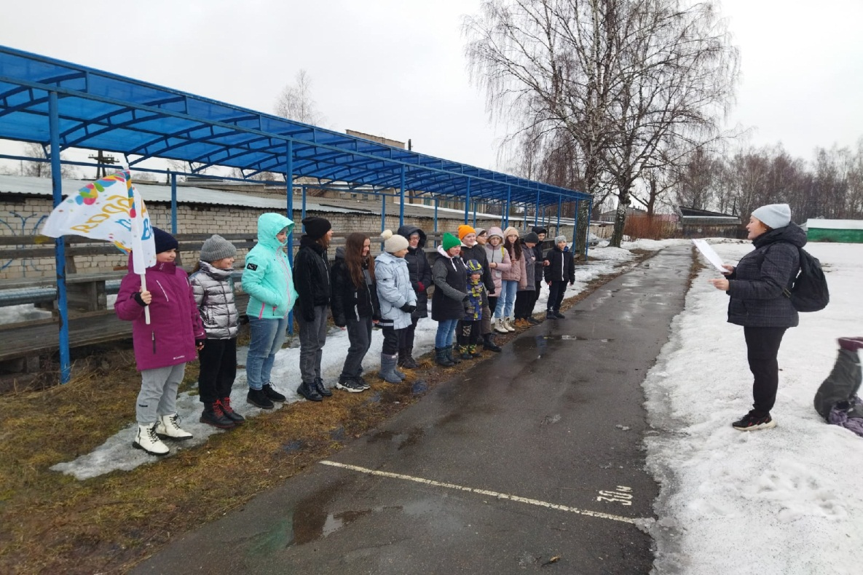

Slide 12
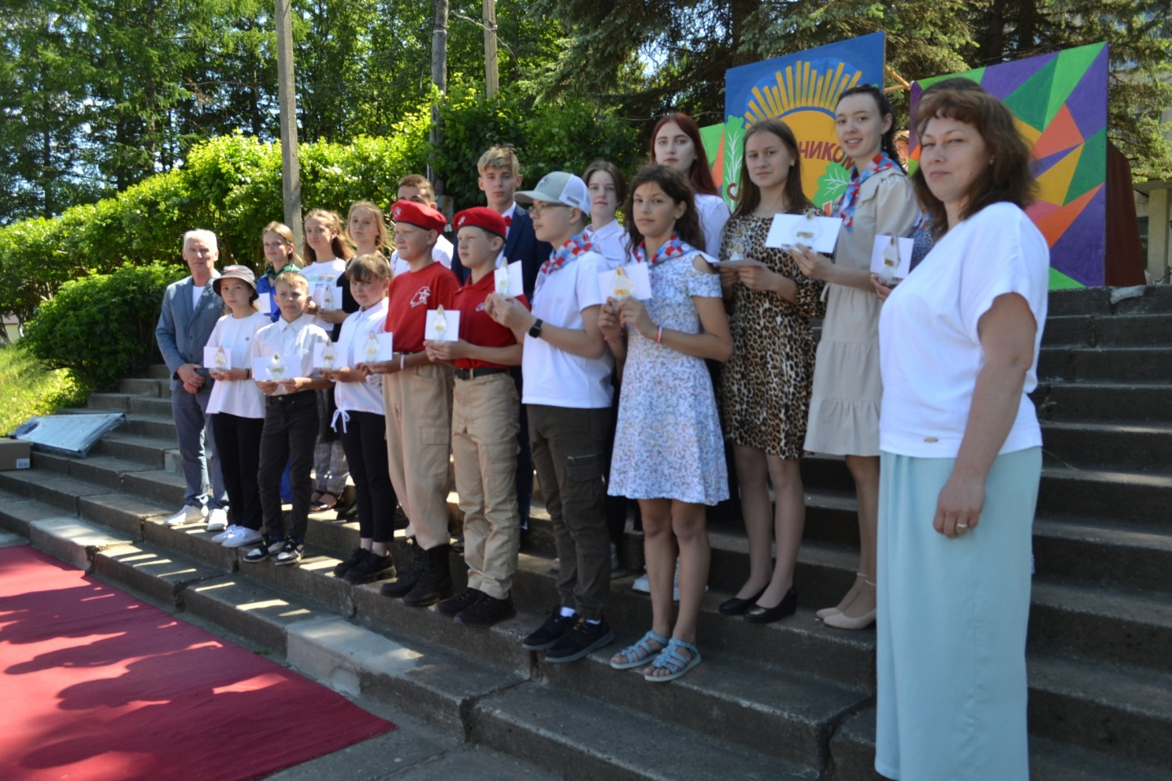
За 2022 год мы организовали порядка 27 волонтерских акций, приняли участие и оказали помощь в организации около 45 спортивных мероприятий. Все мы разные! Но у каждого из нас доброе сердце!

Slide 13
